Slide 1
Bài Tập Lớn Lập Trình JaVa Đề tài : Game Bingo GVHD:Thầy Trần Việt Trung Nhóm SV thực hiện: Hoàng Văn Đoán Phạm Văn Phú Lê Văn Hà

Slide 2
Nội Dung
Ý tưởng
Quá trình thực hiện
Phân chia công việc
Các công cụ, gói , mô hình đã sử dụng
Thiết kế giao diện
Ghép giao diện với thuật toán
Demo

Slide 3
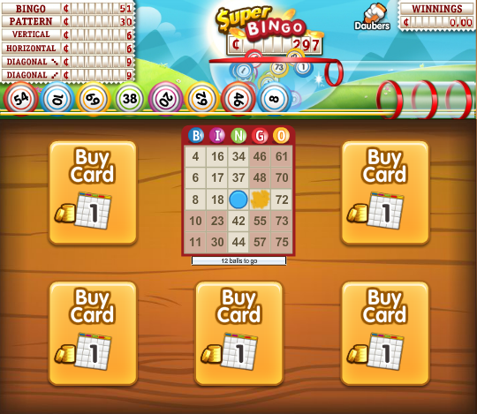
Ý tưởng
Lấy ý tưởng từ game Bingo
Cách chơi :
Mỗi người sẽ có 1 lượt nhấn 1 số trên
bảng số , ai dành được 5 số liên tiếp
theo hàng ngang , hàng dọc, hàng chéo
sẽ thắng
Lưu ý :
Nếu người chơi nhấn vào số của người
trước đó thì tất cả số đó sẽ trở thành
điểm của người trước đó

Slide 4

Ý tưởng
Chức năng thêm mới
Chat giữa các người chơi

Slide 5
Quá Trình Thực Hiện
Phân chia công việc :
Các công việc cần hoàn thành | Người thực hiện | Thời gian dự kiến hoàn thành
Thiết kế giao diện | Đoán , Hà , Phú | 4 Tuần
Thiết kế chức năng chat | Đoán , Hà | 7 Tuần
Thiết kế Game | Phú | 8 Tuần

Slide 6
Quá Trình Thực Hiện
2. Các công cụ, gói , mô hình đã sử dụng:
Công cụ Sử dụng :
IDE Eclipse , JaVa 8
Các gói được sử dụng:
Java.Swing
Thread
Collection
Socket , ServerSocket
Mô hình
Clients/Server

Slide 7
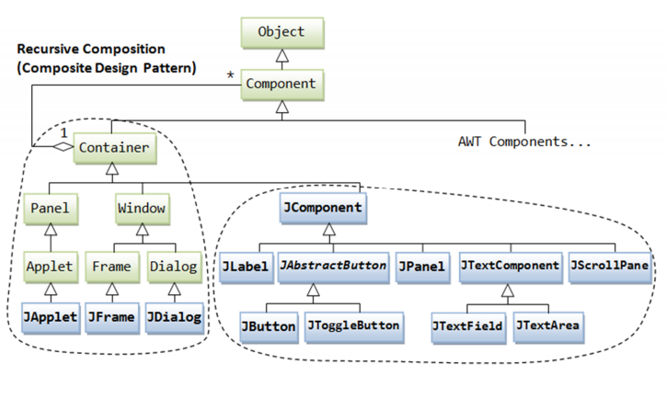
Quá Trình Thực Hiện
Gói Java.Swing : dùng trong lập trình giao diện đồ họa
Các đối tượng của Java.Swing :
JScrollPane , Jpane...
JTextField, JTextArea,
JPassworField ...
JButton , Jlabel…
Jframe, Jdialog …

Slide 8
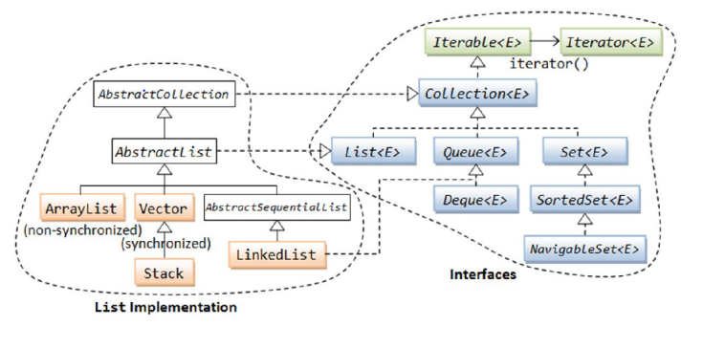
Quá Trình Thực Hiện
Lớp Thread : Dùng điều khiển luồng trong Java
Đa luồng trên Swing dùng javax.swing.SwingWorker<T,V>
Lớp Collection
Các giao diện và lớp
Triển khai

Slide 9
Quá Trình Thực Hiện
Cụ thể trong bài tập.
Sử dụng Array List tạo danh sách các luồng , để nhiều clients có thể chạy được với
Tạo danh sách các button trong giao diện game bingo
Các đối tượng component của java.Swing để tạo giao diện cho cả clients và server
Dùng Thread tạo các luồng trao đổi dừ liệu giữa client và server

Slide 10
Quá Trình Thực Hiện
Lớp Socket , ServerSocket : dùng lập trình socket trong JAVA
Các phương thức khởi tạo: sau khi được khởi tạo, socket tự động gửi yêu cầu kết nối tới server • Socket(InetAddress serverAddr, int): tạo socket kết nối tới cổng port trên server có địa chỉ serverAddr • Socket(String hostname, int port): tạo socket kết nối tới cổng port trên server có tên hostname • Socket (String host, int port, InetAddress interface, int localPort): tạo socket có địa chỉ xác định • Socket (InetAddress host, int port, InetAddress interface, int localPort): tạo socket có địa chỉ xác định

Slide 11
Quá Trình Thực Hiện
InetAddress getInetAddress(): lấy địa chỉ của bên kia • int getPort(): lấy số hiệu cổng của bên kia • int getLocalPort(): lấy số hiệu cổng trên nút mạng cục bộ mà ứng dụng đang chạy
• InetAddress getLocalAddress(): lấy địa chỉ trên nút mạng cục bộ • InputStream getInputStream(): trả về luồng InputStream để nhận dữ liệu • OutputStream getOutputStream(): trả về luồng OutputStream để gửi dữ liệu • Gửi-nhận dữ liệu trên socket giống vào-ra trên file

Slide 12
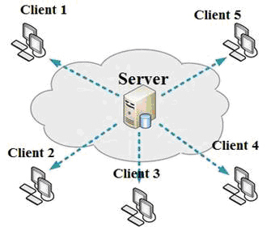
Quá Trình Thực Hiện
Mô hình
Clients/Server

Slide 13
Quá Trình Thực Hiện
Ý tưởng của mô hình này là máy con (đóng vài trò là máy khách) gửi một yêu cầu (request) để máy chủ (đóng vai trò người cung ứng dịch vụ), máy chủ sẽ xử lý và trả kết quả về cho máy khách.
Một chương trình được coi là client khi nó gửi các yêu cầu tới máy có chương trình server và chờ đợi câu trả lời từ server. Chương trình server và client nói chuyện với nhau bằng các thông điệp (messages) thông qua một cổng truyền thông liên tác IPC (Interprocess Communication)

Slide 14
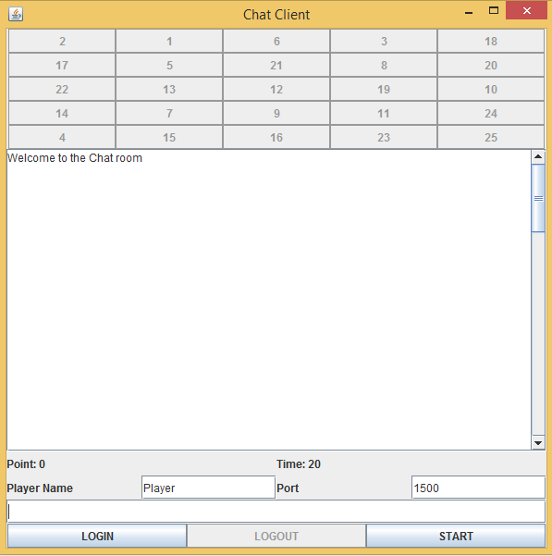
Quá Trình Thực Hiện
3. Thiết kế giao diện :
Giao diện Client :
Phần đầu giao diện chơi Game
TextView hiển thị giao diện chat
“Welcome to the chat Room”
Player name : Tên người chơi
Port kết nối đến server
Login : kết nối vào máy chủ
Logout : Đăng xuất khỏi máy chủ
Start bắt đầu trò chơi

Slide 15
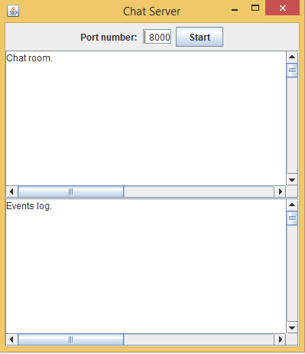
Quá Trình Thực Hiện
Giao diện Server :
Port : thông báo số cổng mà server
mở để client kết nối đến server
Start : Server bắt đầu hoạt động
Chat Room thông báo tạo phòng
chat
Event log : thông báo sự kiện kết
nối với Clients

Slide 16
Quá Trình Thực Hiện
Mô tả Cách thức hoạt động :
Bước 1 : Chạy Server . Nhấn Start để server hoạt động
Bước 2 : Chạy Clients
Bước 3 : Nhập tên vào ô Player Name , nhập số port trùng với port với Server
Bước 4 : Nhấp vào login để đăng nhập vào máy server
Bước 5 : Nhấn Start để chơi Game với clients khác. Khi muốn thoát nhấn Logout để đăng xuất

Slide 17
Quá Trình Thực Hiện
4. Ghép giao diện với thuật toán :
View in code by Githup file

Slide 18
Demo
View in Githup

